Slide 1




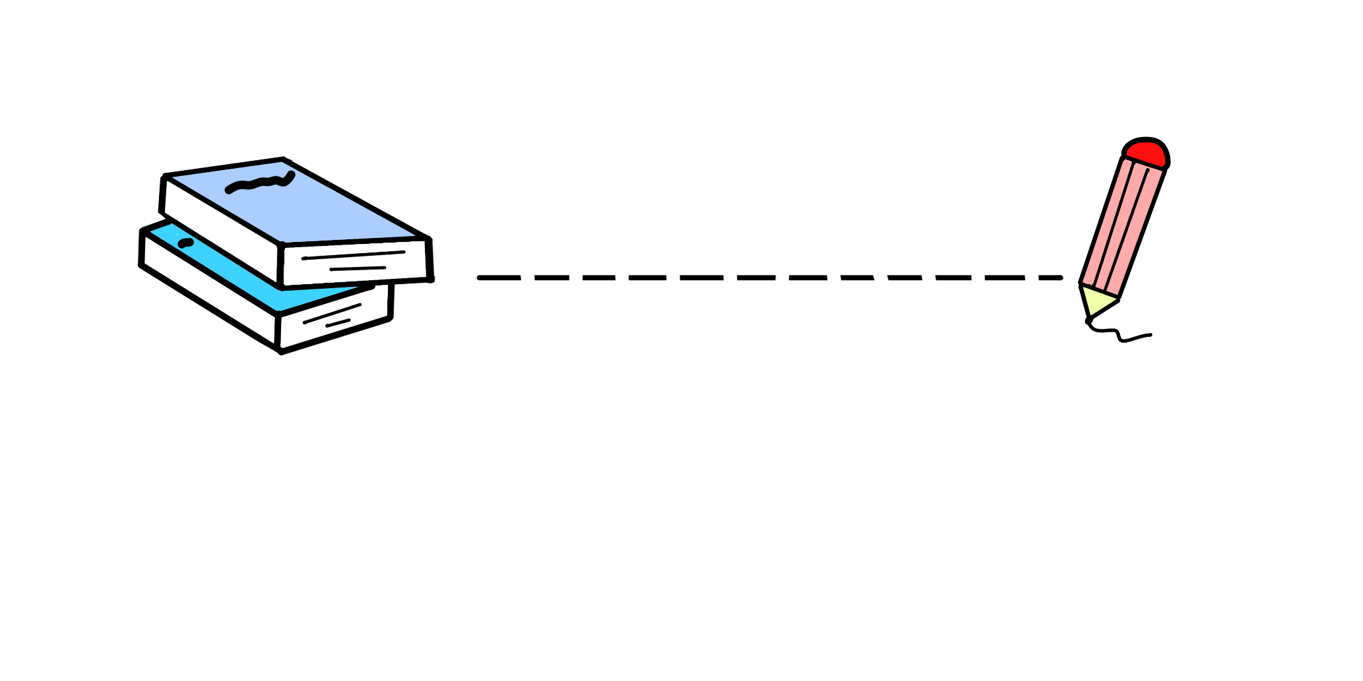

Tiếng Việt 2
Tiếng Việt 3
TẢ MỘT ĐỒ DÙNG
TRONG GIA ĐÌNH
TẢ MỘT ĐỒ DÙNG
TRONG GIA ĐÌNH

Slide 2

*Kiến thức, kĩ năng:
- Biết viết đoạn văn tả đồ dùng trong gia đình.
*Phát triển năng lực và phẩm chất:
- Phát triển kĩ năng viết đoạn văn.
- Biết bày tỏ cảm xúc, tình cảm khi viết đoạn văn tả đồ dùng trong gia đình.

Slide 3
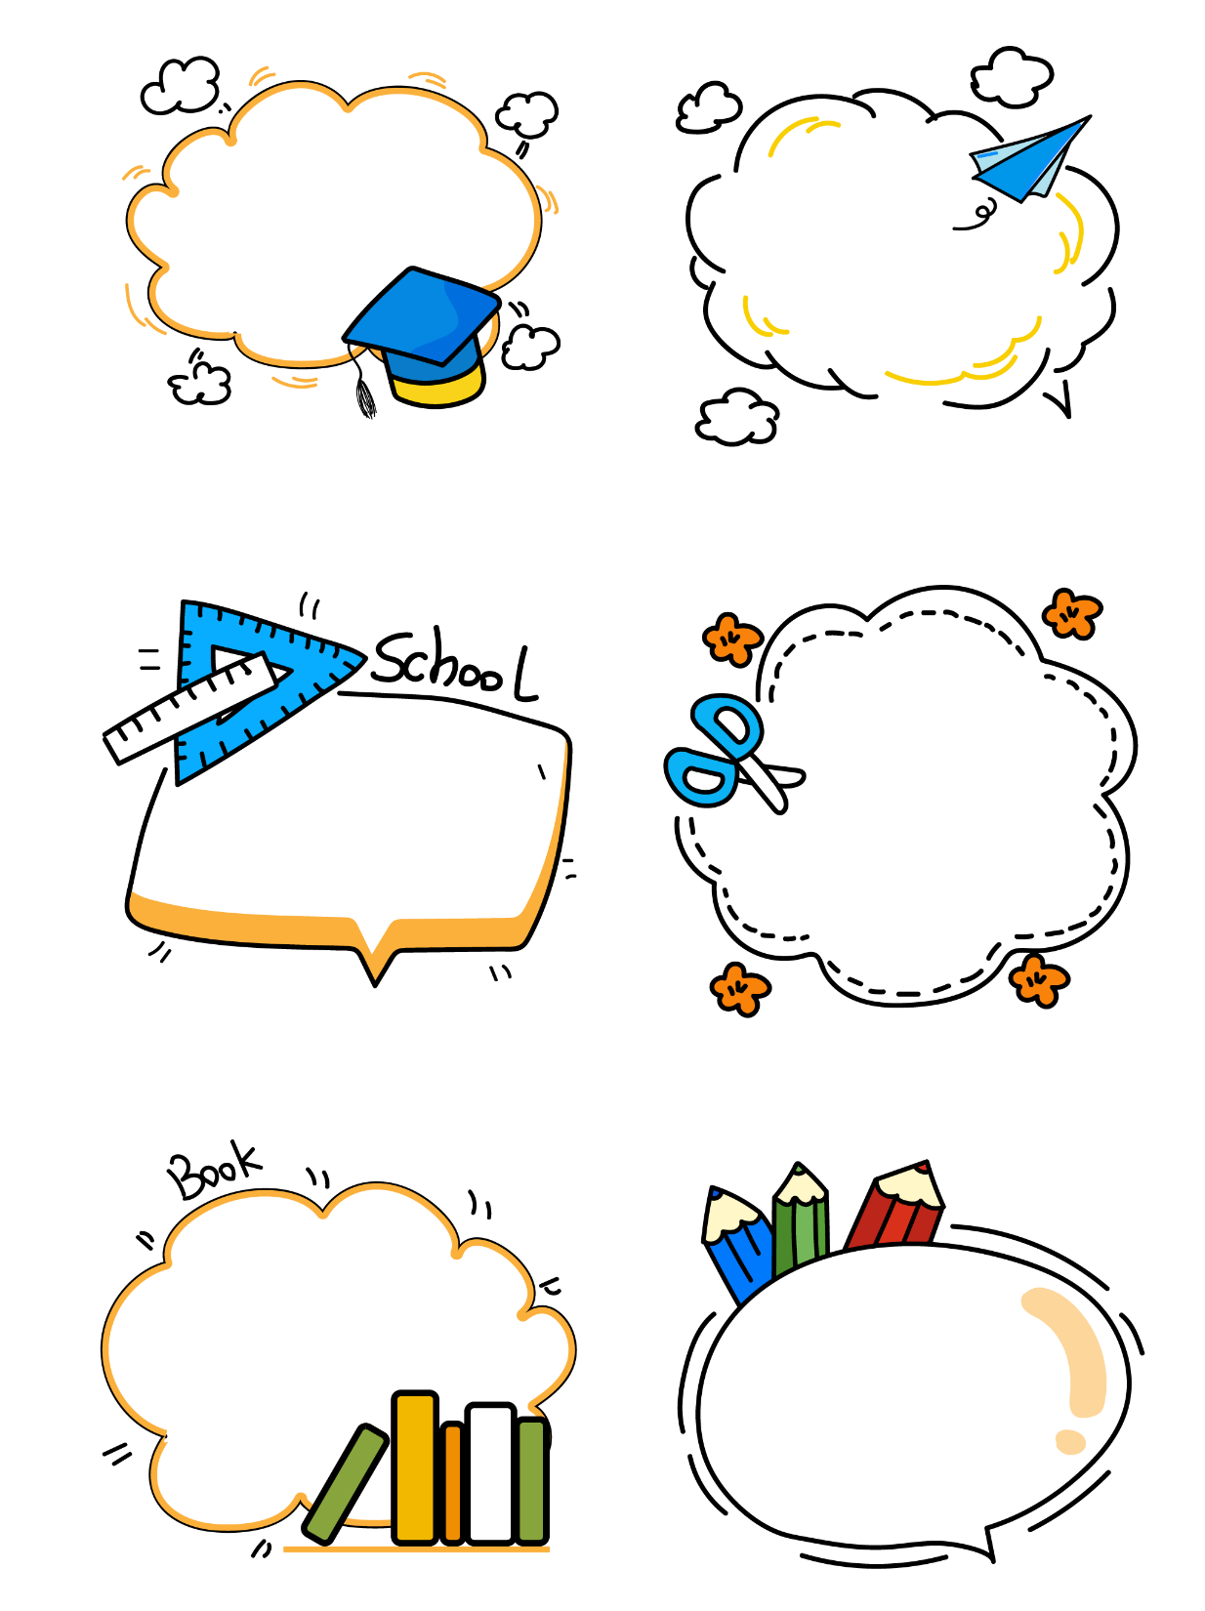
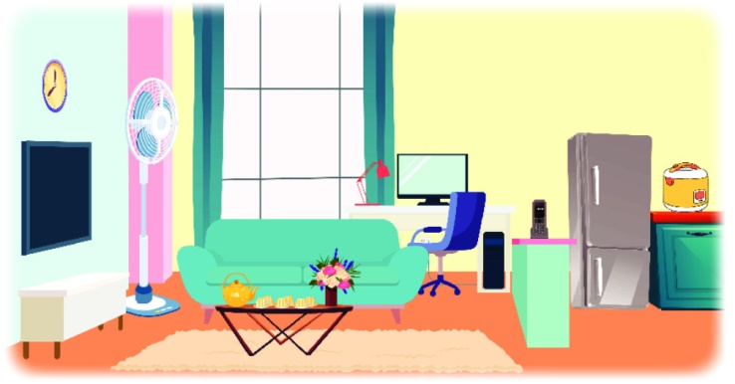
1
Kể tên các đồ vật được vẽ trong tranh và nêu công dụng của chúng

Slide 4
1
Các đồ dùng có trong tranh
Quạt điện
Đồng hồ
Ti vi
Bộ ấm chén
Máy tính
Nồi cơm điện
Tủ lạnh
Bàn ghế
Điện thoại
Đèn

Slide 5
Đồ vật | Công dụng
Đồng hồ | Để xem giờ
Ti vi | Để xem tin tức, phim truyện
Quạt điện | Để quạt mát
Tủ lạnh | Để dự trữ và bảo quản thực phẩm, hoa quả,..
Nồi cơm điện | Để nấu cơm
Máy tính | Để tra cứu thông tin
Bộ ấm chén | Dùng để uống nước
Bàn ghế | Để ngồi, tiếp khách
Đèn bàn | Để soi sáng
Điện thoại | Để gọi điện

Slide 6

2
Viết 4 – 5 câu tả đồ dùng trong gia đình em.
(2) Nó có gì nổi bật về hình dạng, kích thước, màu sắc..?
(1) Tên đồ dùng là gì?
Tả đồ dùng
(4) Em có cảm nghĩ gì khi đồ dùng có trong nhà của mình?
(3) Nó được dùng để làm gì?

Slide 7




(1) Tên đồ dùng là gì?
Tủ sách yêu thương

Slide 8
(2) Nó có gì nổi bật về hình dạng, kích thước, màu sắc..?
Dạng hình chữ nhật, có ba ngăn, màu xanh rất bắt mắt.
Để sách, để đồ dùng học tập, để thú nhồi bông,...
(3) Nó được dùng để làm gì?
(4) Em có cảm nghĩ gì khi đồ dùng có trong nhà của mình?
Em thích đồ dùng đó/ Em thấy nó thật dễ thương/ Em thấy nó thật có ích…

Slide 9
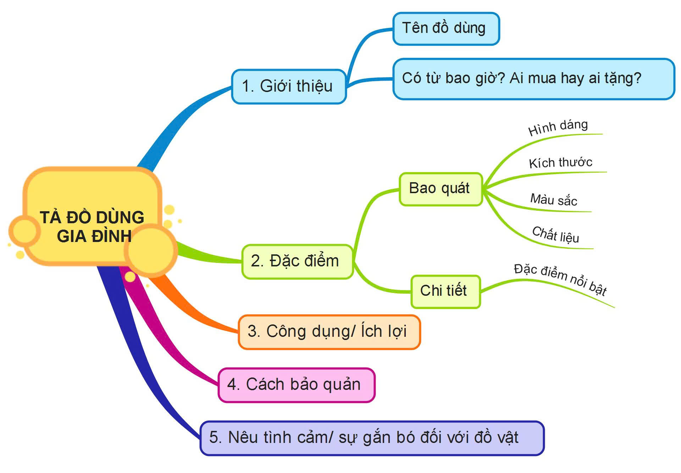

Slide 10
3

Slide 11
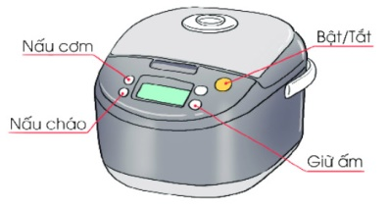

Câu 1: Tìm đọc sách, báo hoặc bản hướng dẫn sử dụng một đồ dùng trong gia đình (ti vi, máy tính, điện thoại,...)

Slide 12
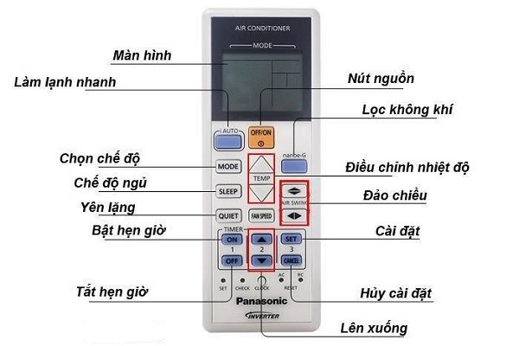
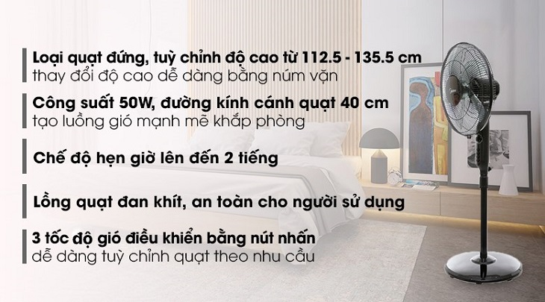
Hướng dẫn sử dụng điều hòa
Hướng dẫn sử dụng quạt điện

Slide 13
Trao đổi với các bạn một số điều em mới đọc được.

Slide 14


Slide 15

GIÁO ÁN ĐIỆN TỬ LỚP 4
GIÁO ÁN ĐIỆN TỬ LỚP 2 & LỚP 3
Bộ Kết nối tri thức
Soạn bài giảng yêu cầu các khối lớp
Thiết kế bài giảng E – Learning
MĂNG NON – TÀI LIỆU TIỂU HỌC
Mời truy cập: MĂNG NON- TÀI LIỆU TIỂU HỌC | Facebook
SĐT ZALO : 0382348780 - 0984848929

